Slide 1
Infosessie pilootprojecten
Sociale huurders begeleiden naar de arbeidsmarkt
11/4/2024

Slide 2
Enkele afspraken voor een goed verloop
Camera uit
Micro uit
Telefoon op stil
13 tot 15u
De sessie wordt opgenomen tot aan de V/A
Presentatie en evaluatieformulier in jullie mailbox

Slide 3
1
De uitdagingen op de arbeidsmarkt
2
Projectoproep
3
Pauze
4
Werking van VDAB
5
Vraag en antwoord

Slide 4
Aanpak vraag en antwoord
Vragen kunnen gesteld worden via chat
We behandelen na de pauze eerst de vooraf gestelde vragen
Vervolgens komen de vragen uit de chat aan bod:
Relevante vragen nemen we achteraf ook op in de slides
Vragen die we vandaag niet kunnen beantwoorden: interne terugkoppeling en antwoord wordt bezorgd

Slide 5
UITDAGINGEN op de arbeidsmarkt
VDAB - Sarah Demuynck

Slide 6
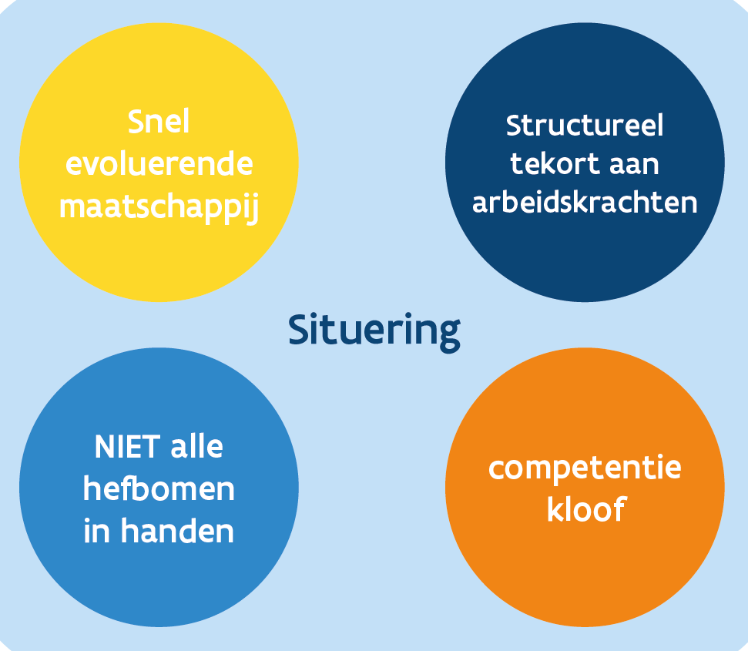
Uitdagingen

Slide 7
Een lage vervangingsratio (15-24)/(55-64): te weinig jongeren om de vergrijzing op te vangen
81 in
100 uit
2025: 81,5 2030: 92,0 2040: 92,1 2050: 91,0
Notes:
Voor elke 100 mensen (55-64) die op pensioen (zullen) gaan, komen er momenteel slechts 81 jongeren op de arbeidsmarkt.
Dat leidt tot een structureel tekort op de arbeidsmarkt, zelfs als de conjunctuur minder sterk stijgt dan de voorbije jaren.
Deze ratio zal wel toenemen op de lange termijn (naar 92 in 2030) maar het einde van de krapte is daarmee nog niet in zicht.

Slide 8
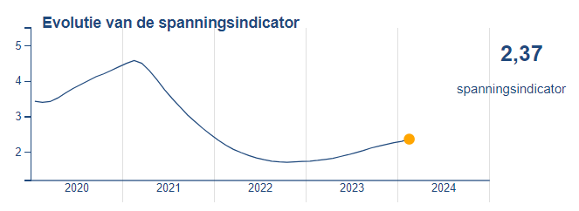
Krapte op de arbeidsmarkt
De spanningsindicator meet de krapte op de arbeidsmarkt. Hij geeft de verhouding weer tussen het aantal werkzoekenden zonder werk in bemiddeling en het aantal beschikbare vacatures. Daalt de indicator, dan wordt de arbeidsmarkt krapper.
Notes:
Bron: zie https://www.vdab.be/trendsdoc/beroepen/index.html?brp=HB1823
Maandelijkse update

Slide 9
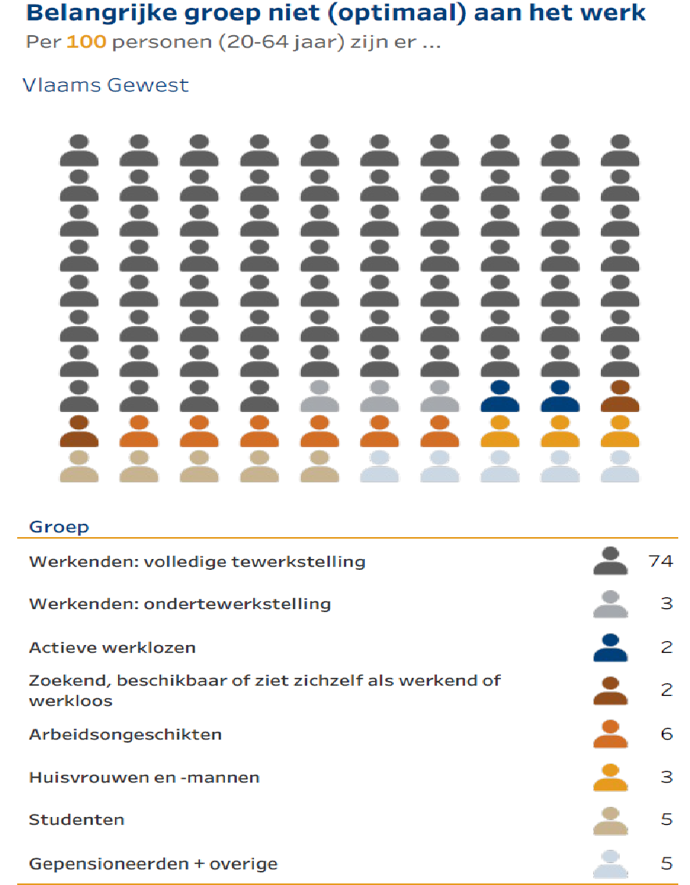
Ontleding van het arbeidspotentieel binnen de bevolking
Vlaams Gewest, 20-64 jaar, 2022
Bron: Steunpunt Werk op basis van Statbel (Algemene Directie Statistiek – Statistics Belgium) – EAK
Notes:
Bron:
https://www.steunpuntwerk.be/onderzoeksthemas/arbeidsreserve/niet-beroepsactieven
Volgende update: maart 2024

Slide 10
Onze talentenvijver wijzigt snel

Slide 11
44%
laaggeschoold
migratieachtergrond
weinig kennis van het Nederlands
arbeidsbeperking
60+
42%
29%
16%
10%
Bron: Arvastat februari 2024 - Overlappende categorieën
Notes:
Voor statistieken en definities: zie https://arvastat.vdab.be/burgers_basisstatistieken.html
(je kan doorklikken op verschillende categorieën)

Slide 12
Conclusie
Er zijn te weinig mensen werkzoekend
Wie werkzoekend is, heeft vaak meerdere drempels
We moeten meer mensen werkzoekend maken
Meer investeren in opscholing en loopbaanpaden
Opleiden is het nieuwe rekruteren

Slide 13
projectoproep
Wonen in Vlaanderen – Nina Van Acker

Slide 14
Situering: arbeidsmarktpositie SH
Woonsurvey 2018
26% sociale huurders tewerkgesteld >< 53% totale bevolking
13% sociale huurders werkloos >< 3% totale bevolking
20% sociale huurders ziek of arbeidsongeschikt >< 5% totale bevolking
33% sociale huurders 64-plus en (brug)pensioen = 33% totale bevolking
Notes:
De uitdagingen op de arbeidsmarkt werden daarnet al kort toegelicht door …
Aanvullend kunnen we nog enkele cijfers uit de Woonsurvey 2018 meegeven.
Daaruit blijkt dat slechts een goed kwart van de sociale huurders (26%) is tewerkgesteld. Dat is maar half zo veel als in de totale bevolking (53% tewerkgesteld).
Wanneer we de totale bevolking vergelijken met de groep sociale huurders, dan zien we ook dat dit lage aandeel tewerkgestelde sociale huurders gaat samen met een relatief hoog aandeel werklozen en een hoog aandeel huishoudens waarvan de referentiepersoon ziek of arbeidsongeschikt is.
Daarnaast is een derde van de sociale huurders 64-plusser en op (brug)pensioen, wat in lijn ligt met de verdeling over alle huishoudens in Vlaanderen.

Slide 15
Situering: tijdlijn
1/1/23
Nieuwe verplichting voor niet-beroepsactieve sociale huurders met arbeidspotentieel:
→ Inschrijving bij VDAB
Zomer 2023
Bevraging woonmaatschappijen:
1 op 5 sociale huurders heeft arbeidspotentieel, maar is niet beroepsactief
→ Nood aan een beleid om de arbeidsmarkt-positie te versterken
Najaar 2023
Onderzoek Steunpunt Wonen
Rapport
12/1/24
Visienota Vlaamse Regering:
→ 3 werksporen, waaronder het lanceren van een projectoproep
Notes:
De VR heeft daarom besloten dat vanuit het beleidsdomein Wonen ook een bijdrage geleverd kan worden aan de doelstelling om meer mensen te activeren.
Een eerste beslissing die ze heeft genomen is het invoeren van een nieuwe verplichting voor sociale huurders. Niet-beroepsactieve sociale huurders met arbeidspotentieel moeten zich sinds 1 januari 2023 inschrijven bij VDAB. In de regelgeving zijn wel enkele uitzonderingsvoorwaarden geformuleerd. Huurders die zich weigeren in te schrijven, kunnen een administratieve geldboete opgelegd krijgen door de toezichthouder.
Een bevraging van het agentschap Wonen in Vlaanderen vond plaats in de zomer van 2023 bij de woonmaatschappijen. Aan de woonmaatschappijen werd gevraagd om te rapporteren over hoeveel sociale huurders al dan niet voldeden aan de huurdersverplichting waarbij huurders met arbeidspotentieel zich dienen in te schrijven bij de VDAB. De resultaten van die bevraging bevestigen de verhouding die ook in de Woonsurvey werd vastgesteld:
Met de bevraging werden 164.501 sociale huurders gecontroleerd, waaruit blijkt dat in totaal iets meer dan 33.000 sociale huurders wel arbeidspotentieel hebben, maar niet werken.
Een op vijf sociale huurders is dus op arbeidsgeschikte leeftijd en heeft potentieel om te werken, maar werkt niet
Ook aan het Steunpunt Wonen werd gevraagd om de arbeidsmarktpositie van sociale huurders te onderzoeken. Het volledige rapport kan u nalezen op de website van het Steunpunt via de link in de slide.
Uiteindelijk heeft de VR een visienota aangenomen waarin 3 werksporen worden uitstippelt die de arbeidsmarktpositie van sociale huurders moeten versterken en doorstroom uit de sociale huurmarkt moeten stimuleren.

Slide 16
Situering: 3 werksporen
WERKSPOOR 1: Versterken van monitoring en gegevensdeling
Performanter opvolgingssysteem: uitbouw centraal woningen- en huurdersregister
Betere gegevensuitwisseling
WERKSPOOR 2: Verkleinen risico werkloosheids- en inactiviteitsval
Gerichte acties om in te zetten op een maximale toeleiding naar werk
WERKSPOOR 3: Stimuleren van doorstroom uit de sociale huur
Bijsturen regelgeving van HOK onbepaalde duur
Notes:
Het 1e WERKSPOOR van de visienota heeft als doel een beter zicht te krijgen op de arbeidsmarktpositie van sociale huurders.
Om dat te doen hebben we nood aan meer gerichte en actuele gegevens over de sociale huurders en moeten we ook die beter ontsluiten. Vandaag ontbreekt zo’n gegevensverzameling.
Concreet mikken we hier op een verdere uitbouw en uitrol van het centraal woningregister:
- De opzet hiervan is om zowel woning- als huurdergegevens in real time te kunnen ontvangen van de woonmaatschappijen.
- Het CWR zal zo een gecentraliseerde databank vormen om onder meer gedetailleerde informatie te verkrijgen over de sociale huurders, en hun traject als sociale huurder.
In een tweede fase biedt dit dan de mogelijkheid om de gegevens van sociale huurders, in het bijzonder deze over huurders die niet-beroepsactief zijn en arbeidspotentieel hebben, uit te wisselen met andere entiteiten van de Vlaamse overheid. Dit zal een betere toeleiding naar werk of een opleiding mogelijk maken en zo bijdragen aan het versterken van de arbeidsmarktpositie van de sociale huurders.
Het 2e WERKSPOOR stelt een aantal meer gerichte maatregelen voor, die inzetten op de maximale toeleiding van sociale huurders naar werk. Bij die acties wordt gewaakt voor het risico van de werkloosheids- en inactiviteitsval. De pilootprojecten kaderen in dit werkspoor. We gaan dit hier even parkeren en in de volgende slides gaan we er dieper op in.
Ten slotte wil de VR er via een 3e WERKSPOOR over waken dat sociale huurwoningen voorbehouden blijven voor zij die daar het meest nood aan hebben. Sociale huurders die niet langer voldoen aan de voorwaarden van woonbehoeftigheid, kunnen terecht op de private huurmarkt of eigendomsmarkt. De bedoeling is om het bestaande beleid dat toegepast wordt op huurovereenkomsten sinds 1 maart 2017, te verruimen naar alle sociale verhuringen.

Slide 17
situering: WERKSPOOR 2
Maatregelen om het risico voor een werkloosheids- en inactiviteitsval te verkleinen
Invoeren werkbaarheidstoets d.m.v. een nauwe samenwerking tussen VDAB en verhuurder
Uitbreiding huurdersverplichting VDAB naar wachtlijst sociale huur
Doorstroompremie voor beroepsactieve sociale huurders
Notes:
Voor vandaag focussen we op het tweede werkspoor.
Vandaag heeft een sociale huurder die niet-beroepsactief is, maar wel arbeidspotentieel heeft, de verplichting heeft om zich in te schrijven bij de VDAB.
Met andere woorden, momenteel is het voldoende om zich louter in te schrijven bij de VDAB, zonder dat er stappen naar werk gezet moeten worden. De verplichting geldt vandaag ook enkel voor huurders, niet voor KH’s.
Om deze maatregel verder kracht bij te zetten en deze groep aan te moedigen om effectief deel te nemen aan de dienstverlening van VDAB, zal een bijkomende stap genomen worden. Concreet zullen zij ook verplicht zijn om hun medewerking te verlenen aan de dienstverlening van VDAB.
De collega’s van VDAB zullen straks uitgebreid toelichten hoe zij te werk gaan. Voor (kandidaat-)huurders die zij moeilijk of niet kunnen bereiken zal worden bepaald dat de woonmaatschappij deze groep stimuleert en sensibiliseert om toch medewerking te verlenen aan de dienstverlening van VDAB.
Het is deze maatregel die ook de scope vormt van de pilootprojecten. Straks gaan we daar dieper op in.
Aanvullend op deze verplichting zullen deze bepalingen ook worden verruimd naar de lijst van kandidaat-huurders. Zodra iemand zich inschrijft voor een sociale huurwoning zal met andere woorden de link naar de dienstverlening van VDAB kunnen worden gelegd. Zo kan een KH ook gedurende de wachtperiode op een sociale woning pro-actief worden toegeleid naar werk of een opleiding.
Tenslotte wil de VR sociale huurders die een arbeidsinkomen verwerven en de sociale huurmarkt verlaten, ondersteunen onder de vorm van een doorstroompremie. De achterliggende zienswijze is dat een tijdelijk verblijf in een sociale woning personen de kans geeft om opnieuw zelfredzaam te worden en zelfstandig te voorzien in de woonbehoefte. Op die manier zullen sociale huurwoningen voorbehouden kunnen worden voor de meest woonbehoeftigen.

Slide 18
Doel pilootprojecten
Een leer- en onderzoekstraject voor woonmaatschappijen en de VDAB ifv een gericht en breed uit te rollen beleid:
Welke rol kan een WM spelen? Hoe kunnen sociale huurders beter toegeleid worden naar VDAB?
Hoe kunnen VDAB en WM samenwerken?
Welke know how heeft WM nodig om sociale huurders te stimuleren?
Welke behoeften hebben sociale huurders? Welke drempels ervaren ze?
…
Notes:
Parallel met de uitwerking van de genoemde maatregelen in de regelgeving, starten we dus met de opstart van een reeks pilootprojecten in het werkveld.
De opzet van deze pilootprojecten is om de concrete mogelijkheden tot samenwerking tussen VDAB en de WM reeds op KT ingang te laten vinden in een aantal pilootcases.
In de piloten wordt ingezet op het geïntegreerd werken tussen de partners. We willen nagaan hoe de WM en VDAB kunnen samenwerken om op die manier sociale huurders hun traject bij VDAB vlotter te laten doorlopen en indien mogelijk ook daadwerkelijk toe te leiden naar de arbeidsmarkt.
We willen ook nagaan welke know how de WM nodig heeft om sociale huurders te stimuleren en sensibiliseren om mee te werken aan de dienstverlening van VDAB en omgekeerd, welke behoeften de sociale huurders hierin hebben.
De projectoproep wordt dus opgevat leertraject voor de verschillende partners in functie van een beleid dat vervolgens breder uitgerold wordt.
De expertise die dus nu op korte termijn wordt opgebouwd zal worden geëvalueerd en vervolgens uitgerold worden naar de bredere sector.

Slide 19
Uitgangspunten
Doelgroep
Niet-beroepsactieve sociale huurders met arbeidspotentieel
Geïntegreerde aanpak
Samenwerking vanuit kerntaken
AVG-principes
Samenwerking met derden
Privacy: protocol uitwisseling van persoonsgegevens
Gefaseerde aanpak
Notes:
Ik overloop graag even de voornaamste uitgangspunten.
Doelgroep
Het pilootproject is gericht op sociale huurders die moeten voldoen aan de huurdersverplichting. Ze kunnen door de toezichthouder gesanctioneerd worden wanneer zij dat niet doen. Zij zullen echter niet worden gesanctioneerd indien zij niet ingaan op het aanbod van de VDAB. De woonmaatschappij zal tijdens het pilootproject nagaan hoe zij deze groep huurders kan stimuleren en sensibiliseren om dat wel te doen.
Kandidaat-huurders zullen nog geen deel uit maken van het proefproject.
Geïntegreerde aanpak
De woonmaatschappij en de VDAB bouwen een samenwerking uit en maken afspraken over de te hanteren methodieken. Elke actor handelt vanuit een duidelijk afgebakende en vooraf vastgelegde taakstelling. Geen taken van elkaar overnemen, wel onderzoeken waar we elkaar kunnen versterken.
De woonmaatschappij is evenwel initiatiefnemer en coördineert het project. Ze treedt eigenlijk op als bijkomende facilitator tussen de sociale huurders en de VDAB. De manier waarop dit gebeurt maakt onderwerp uit van het pilootproject.
De VDAB doet in ieder geval beroep op zijn reguliere opdrachtuitvoering, maar richt zich in het project specifiek op de doelgroep van de niet-beroepsactieve sociale huurders met arbeidspotentieel.
Samenwerking met derden
Men kan voor de uitwerking van het project beroep doen op derden, een professionele organisatie, een OCMW of vrijwilligers. Bij het zoeken van dergelijke partners kunnen het agentschap Wonen in Vlaanderen of de VDAB de woonmaatschappij daarover informeren.
Privacy
Bij de uitwerking van het projectvoorstel wordt rekening gehouden met de AVG-principes waaraan de uitwisseling van persoonsgegevens moet voldoen. Op verschillende momenten zullen de woonmaatschappij en de VDAB immers informatie over sociale huurders met elkaar uitwisselen. De geselecteerde woonmaatschappijen sluiten een protocol af met de VDAB om vervolgens op een beveiligde manier gegevens te kunnen uitwisselen.
De regelgevende teksten worden momenteel voorbereid om die uitwisseling van de gegevens een volwaardige rechtsbasis te geven en de effectieve uitwisseling van gegevens tussen de woonmaatschappijen en de VDAB mogelijk te maken.
De gegevensuitwisseling kan pas plaatsvinden na inwerkingtreding van de nodige regelgevende bepalingen. Om die reden wordt in elk geselecteerd project gewerkt met een gefaseerde aanpak.

Slide 20
Gefaseerde aanpak
FASE 1
Focus op grondige kennismaking met elkaars werking. Verdiepen van de mogelijkheden. B2B-fase.
Analyse van beschikbare informatie over het naleven van de huurdersverplichting door sociale huurders
Verfijnen van de scope van het pilootproject
Wat niet? Uitwisselen van persoonsgegevens van sociale huurders
Notes:
Doorheen de 1e fase zal de woonmaatschappij de toeleiding van de sociale huurders naar de VDAB opvolgen door toepassing van de bestaande huurdersverplichting.
Ingeschreven sociale huurders worden begeleid door de VDAB met het reguliere aanbod.
Eventueel kan de woonmaatschappij – binnen de mogelijkheden van de bestaande webdienst - reeds contact opnemen en sensibiliserend aan de slag gaan met sociale huurders die ingeschreven (moeten) zijn bij de VDAB. Ze kan bijvoorbeeld ook al eens een oproep doen om geïnteresseerde sociale huurders te informeren en aan te sporen mee te werken aan het pilootproject.
Maar… In deze fase vindt nog geen gegevensuitwisseling tussen de woonmaatschappij en de VDAB plaats. Het is op dat moment dus nog niet mogelijk om na te gaan waar sociale huurders zich bevinden in de dienstverlening van de VDAB of informatie terug te koppelen over huurders die zij moeilijk (of niet) bereiken.
Van zodra de juridische grondslag daartoe is voorzien, wordt een protocol opgemaakt tussen de woonmaatschappij en de VDAB met betrekking tot gegevensuitwisseling en kan fase 2, die daar concreet op verder bouwt, van start gaan.
In fase 1 ligt daarom vooral de nadruk op het verder uitwerken van de contouren van het pilootproject. Deze fase richt zich meer op de organisaties die zullen samenwerken. We verwachten dat in deze fase de verschillende actoren grondig kennismaken met elkaars werking en uitwerken hoe hun samenwerking in de tweede fase eruit zal zien.

Slide 21
Gefaseerde aanpak
FASE 2
Expertise opbouwen rond het sensibiliseren en stimuleren door de woonmaatschappij
Uitwisselen van gegevens over niet-beroepsactieve sociale huurders met arbeidspotentieel.
Waar bevinden sociale huurders zich in de dienstverlening?
Welke (groepen van sociale huurders) kan VDAB moeilijk of niet bereiken?
Notes:
Fase 2 start na inwerking treden van de regelgevende bepalingen die de gegevensuitwisseling mogelijk maken én die voorzien dat huurders ook hun medewerking moeten verlenen aan de begeleiding van VDAB.
Na opmaak en ondertekening van een protocol tussen beide partijen en de beveiligde uitwisseling van gegevens, zal VDAB wel de doelgroep ‘sociale huurders’ kunnen detecteren in haar werkbestand en kunnen nagaan welke stappen deze sociale huurders zetten in de dienstverlening.
Op basis daarvan kan de doelgroep van het pilootproject nog verder worden verfijnd.
Omgekeerd kan vanaf dan ook informatie terugvloeien naar de WM over sociale huurders die VDAB moeilijk of niet kan bereiken. Voor deze sociale huurders zal de woonmaatschappij op haar beurt extra inzetten op sensibiliseren en stimuleren zodat er alsnog medewerking aan VDAB wordt verleend en effectieve stappen naar de arbeidsmarkt gezet worden. Derde organisaties (vb. Lokale buddywerking) kunnen hierbij mee ingeschakeld worden.
Tijdens de tweede fase kunnen dus diverse methodieken worden uitgetest en kan men de nodige expertise opbouwen. Hier ligt de nadruk dus meer op de relatie met de sociale huurder. Wie bereiken we vlot? Wie niet? Welke drempels ervaren sociale huurders? Welke stappen kunnen VDAB en de WM nog zetten om hen meer te bewegen richting arbeidsmarkt of opleiding?

Slide 22
Modaliteiten van de oproep
Noodzakelijke stukken in de oproep
Kostenraming, welke kosten komen in aanmerking?
Personeels- en werkingskosten
Facturen externe partners
Timing?
Indienen tegen 13 mei
Selectie: week van 17 mei
Notes:
In de projectoproep wordt ook toegelicht welke stukken zeker moeten worden voorzien in het aanvraagdossier
Contactgegevens
Een draft van voorstel van aanpak / methodiek, met bijzondere aandacht voor de samenwerking met VDAB
Informatie over het naleven van de huurdersverplichting door sociale huurders op heden
Een duidelijke timing van het pilootproject
Het dossier moet ook een kostenraming bevatten van de kosten die in aanmerking komen voor de subsidie. Per provincie kan 1 woonmaatschappij worden gesubsidieerd voor maximaal 200.000€.
Het voorstel wordt ondertekend door de voorzitter en de directeur van de woonmaatschappij. De aanvrager dient ook het google-formulier in te vullen.

Slide 23
PAUZE
Vragen? Stel ze gerust nog in de chat!
Notes:
Pauze, tijd om zeker ook via de chat enkele vragen te stellen

Slide 24
Wat doet vdab?
VDAB – Kristien Vanfrachem

Slide 25
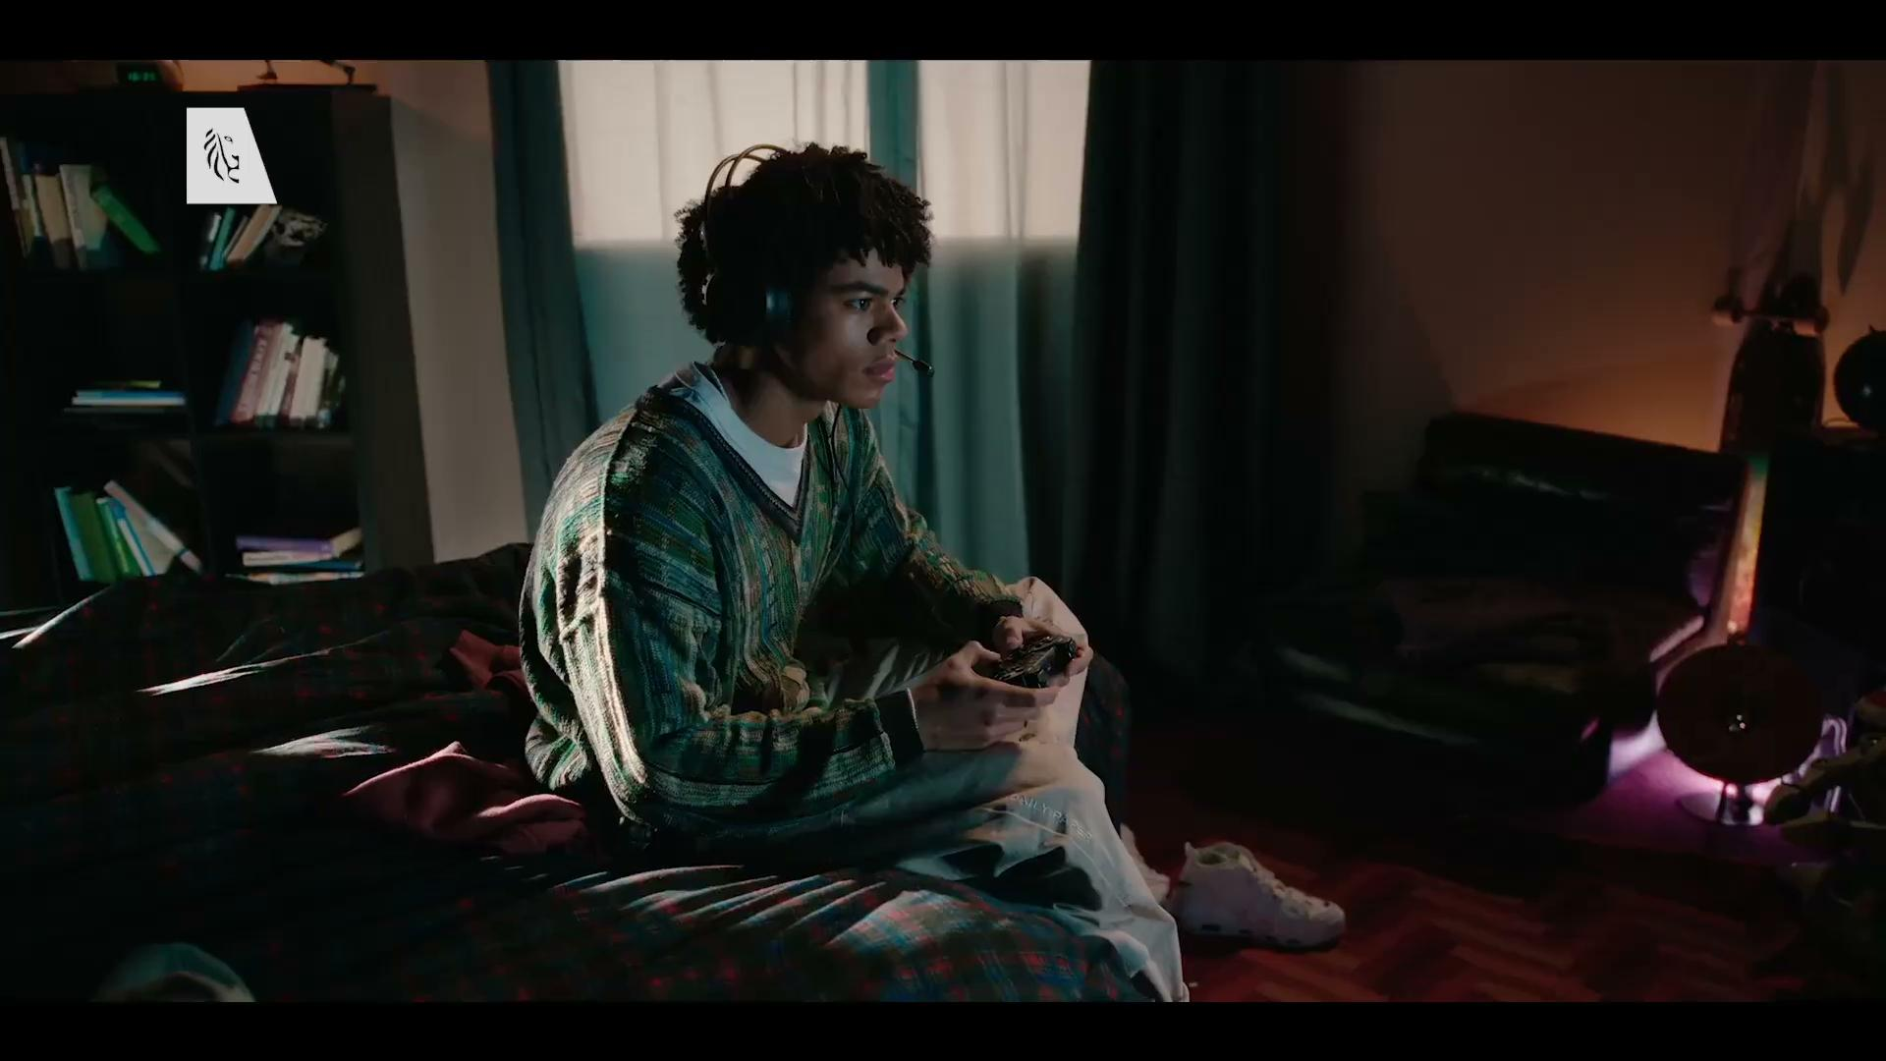
Notes:
https://mediastock.vdab.be/uDJz4UImzx (direct link) filmpje eerst als insmijter
https://mediastock.vdab.be/IfUOUyHKct (downloadlink)

Slide 26
OVER VDAB
#SamenSterkvoorWerk
Informatiesessie voor de woonmaatschappijen
11 april 2024

Slide 27
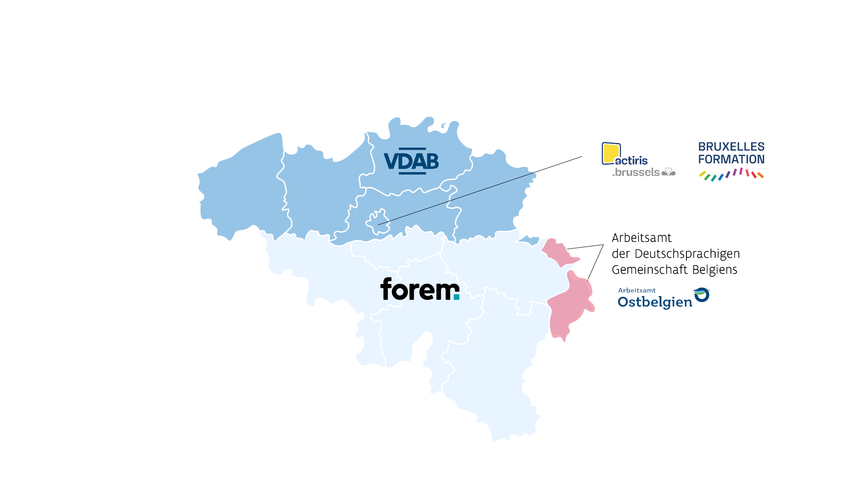
Publieke tewerkstellingsdiensten in België

Slide 28
VDAB decretale opdracht als extern verzelfstandigd agentschap
Werkzoekenden helpen door arbeidsbemiddeling, begeleiding en opleiding voor duurzame loopbanen.
Werkgevers ondersteunen bij het vinden van talent en om vacatures in te vullen.
De beschikbaarheid van verplicht ingeschreven werkzoekenden met een werkloosheidsuitkering controleren.
Deze kunnen wijzigen onder invloed van economische fluctuaties en beleidsevoluties

Slide 29
3 VIBE-ambities
Een perspectief op talent voor elke werkgever
Een loopbaanperspectief voor elke burger
Elk talent aan de slag

Slide 30
VDAB-ambities en doelstellingen 2019 - 2025
Elk talent aan de slag, door een co-creatieve matching op maat, digitaal en op de werkvloer.
Stijging van de instroom naar werk van burgers op beroepsactieve leeftijd.
Een perspectief op talent voor elke werkgever.
We bereiken meer werkgevers en realiseren meer loopbaanmatches tussen bedrijven en talenten op de arbeidsmarkt.
Een loopbaanperspectief en loopbaaneigenaarschap voor elke burger.
Alle burgers krijgen via VDAB op basis van hun profiel een perspectief op loopbaanmogelijkheden die binnen hun bereik liggen en suggesties om hen daarin te ondersteunen.

Slide 31
Notes:
Fim
https://mediastock.vdab.be/plMzVKVgul (direct link)
https://mediastock.vdab.be/KFPCaybm7s (downloadlink)

Slide 32
HOE WE COMMUNICEREN MET ONZE KLANTEN?

Slide 34
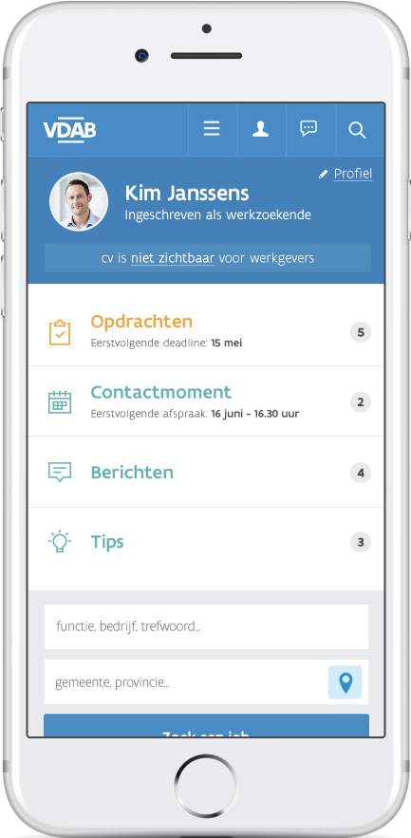
Diensten voor zelfredzame klanten: digital first
6. Werk zoeken
Werkzoekenden zoeken zelf naar vacatures en kunnen die meteen bewaren in hun dossier.
1. Profiel, cv
2. Opdrachten
Wat moet de uitkeringsgerechtigde werkzoekende doen?
7. Job suggesties
Suggesties van werkgevers of publieke en private bemiddelaars
Suggesties gebaseerd op het profiel
Wat vonden vergelijkbare profielen interessant?
3. Afspraken/contacten
4. Berichten
Bv: wijzigingen aan het dossier
8. Bewaarde vacatures en sollicitaties
Ga aan de slag met je bewaarde vacatures en lopende sollicitaties
5. Tips
Handige tips voor werkzoekenden

Slide 35
Ons humaan digitaal contactcenter
“Met ons contactcenter nemen we tijd voor de klanten om hun vragen te beantwoorden.”

Slide 37
Niet-beroepsactieven onthalen in de dienstverlening
“Klanten werven en enthousiasmeren” betekent dat je altijd in de schoenen van de klant stapt. Je zoekt altijd naar manieren om meer waarde toe te voegen.
Werkzaamheidsgraad
verhogen naar
80%

Slide 38
ONZE TOP 3 DIENSTEN of “GOUDEN DRIEHOEK”
Oriëntatie
Leren & competentieversterking
Matching naar jobs
Notes:
alternatief, cfr opsomming Wim: bemiddelen, opleiden, vacaturewerking
toeleiden, inschatten, oriënteren, begeleiden, opleiden en matchen
werkzoekenden dienstverlening
werkgeversdienstverlening
alle burgers
dataregie
materiaal gouden driehoek: checken bij Annabel Decraene

Slide 39
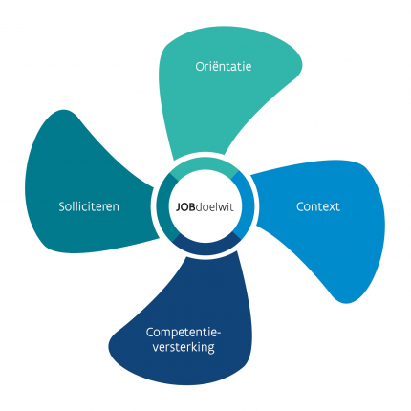

Slide 40
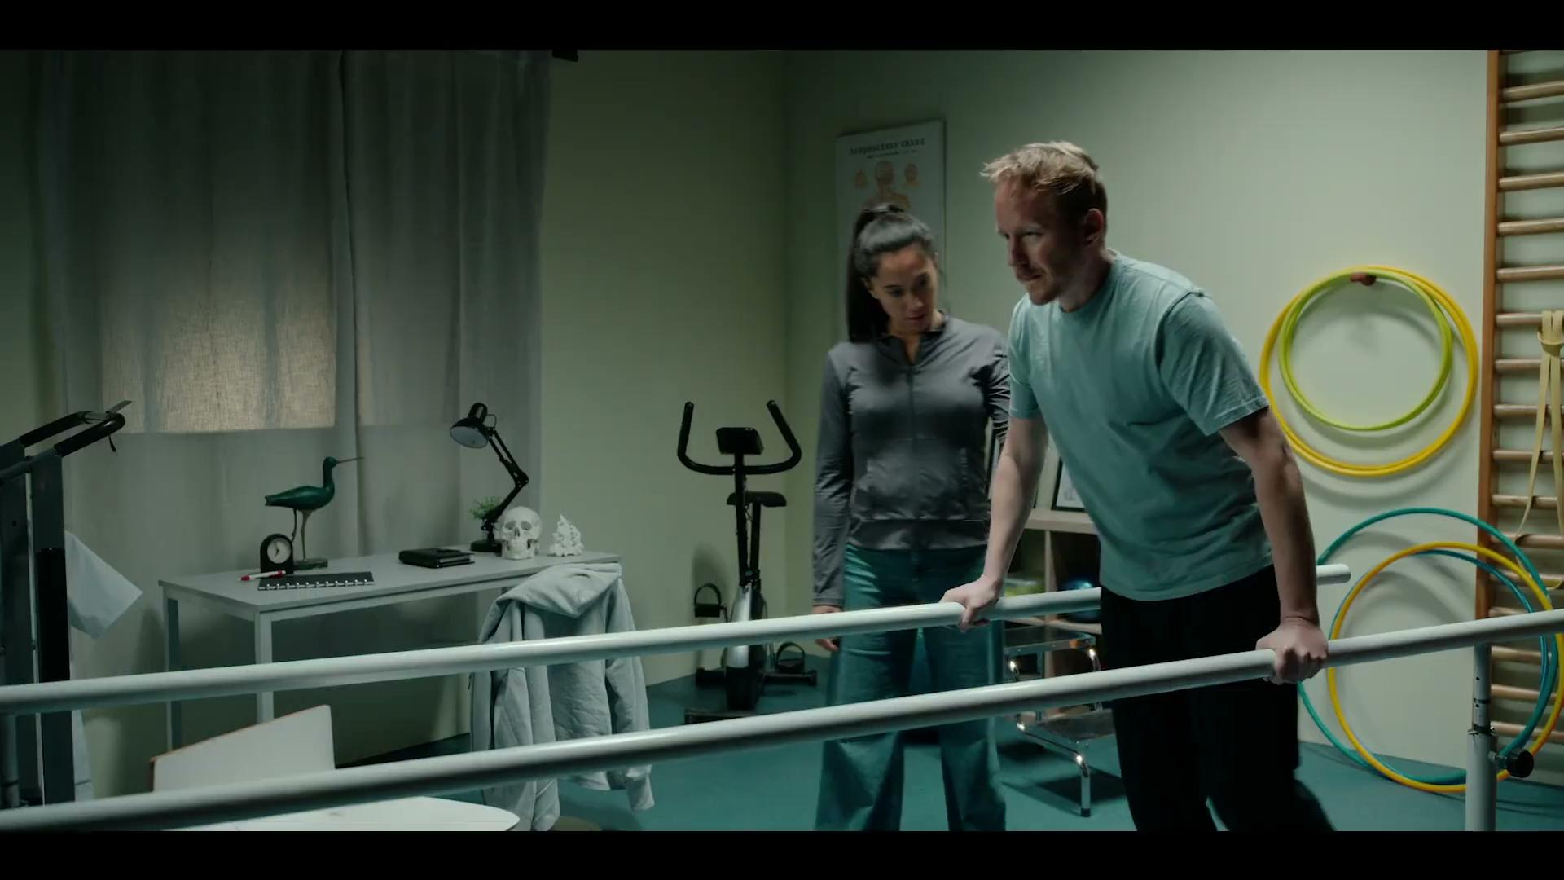
Notes:
https://mediastock.vdab.be/UHSHbBU6vz (direct link)
https://mediastock.vdab.be/q88keO8FSx (download link)

Slide 41
Bij vragen kunt u terecht op socialehuurders@group.vdab.be.
Notes:
alternatief, cfr opsomming Wim: bemiddelen, opleiden, vacaturewerking
toeleiden, inschatten, oriënteren, begeleiden, opleiden en matchen
werkzoekenden dienstverlening
werkgeversdienstverlening
alle burgers
dataregie
materiaal gouden driehoek: checken bij Annabel Decraene

Slide 42
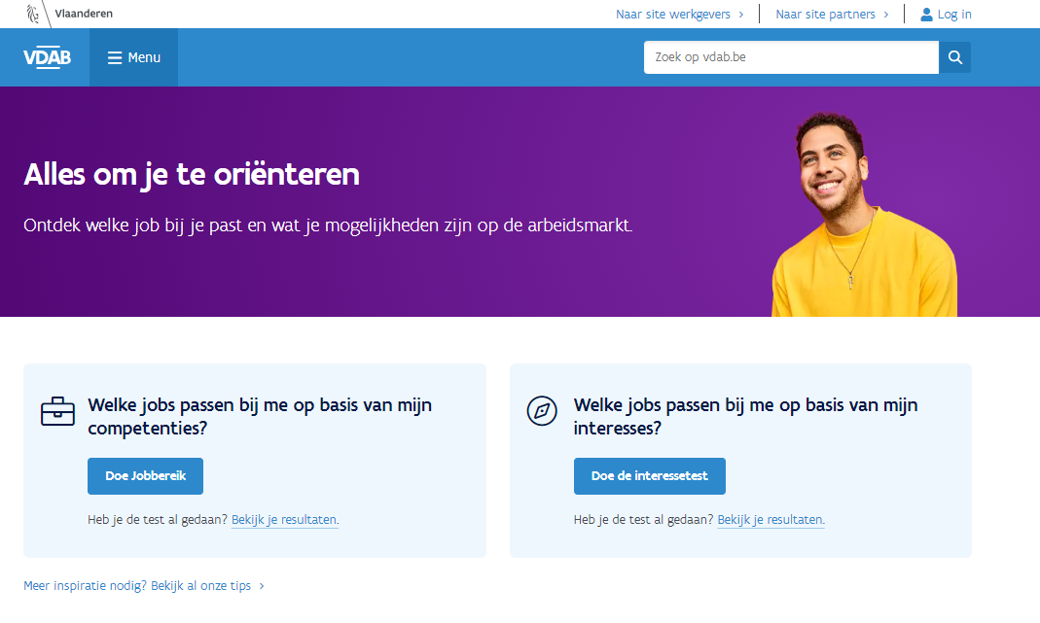
vdab.be/orienteren

Slide 43
Persoonlijke dienstverlening via clusterteams of IDV

Slide 44
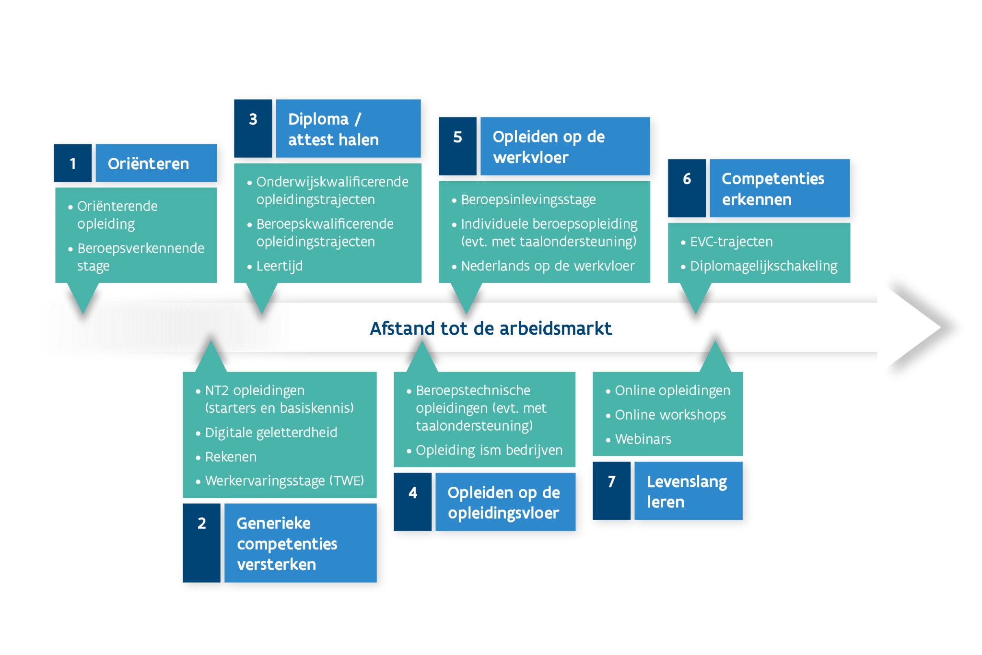
Competentieversterking bij VDAB

Slide 45
VRAAG EN ANTWOORD vooraf gestelde vragen

Slide 46
Vooraf gestelde vragen
V: Kan de subsidie ook gebruikt worden om als WM zelf huurders een eerste werkervaring te laten opdoen en hen hiermee te betalen?

Slide 47
Vooraf gestelde vragen
A: Dat kan niet. Noch kunnen deze middelen gebruikt worden als stagevergoeding voor in de woonmaatschappij werkzame vrijwilligers. Beide vergoedingen behoren immers niet tot de werkingskosten van de pilootprojecten. De middelen dienen aangewend te worden om een samenwerking tussen de organisatie uit te bouwen.

Slide 48
Vooraf gestelde vragen
V: Als het regelgevend kader niet klaar is, kan fase 2 dan wel starten?

Slide 49
Vooraf gestelde vragen
A: Zolang het regelgevend kader niet klaar is, kan er volgens GDPR geen uitwisseling van gegevens gebeuren tussen WM & VDAB of anderen.
Bijgevolg kan fase 2 pas van start gaan als er een regelgevend kader is dat hierin voorziet.

Slide 50
Vooraf gestelde vragen
V: Na de pilootprojecten zullen alle WM's huurders moeten sensibiliseren.
Worden daar middelen voor uitgetrokken?

Slide 51
Vooraf gestelde vragen
A: Neen, maar de expertise zal breed worden uitgerold (o.a. door intervisies) en de latere woonmaatschappijen zullen daarop kunnen verder bouwen.
De ervaringen van de pilootprojecten zullen zeker gedeeld worden met de andere 36 woonmaatschappijen.

Slide 52
Vooraf gestelde vragen
V: In de oproep wordt de mogelijkheid geboden om naast de VDAB ook derden te betrekken bij de pilootprojecten.
Wat is de rol van die derden?
Notes:
A: Derde organisaties kunnen worden ingeschakeld om de sociale huurders aan te moedigen en te ondersteunen in hun deelname aan het proefproject. Zij zijn vaak gespecialiseerd in één bepaalde doelgroep en zo is het mogelijk om nog meer begeleiding op maat te verzorgen. In fase 2 zullen WiV en VDAB dat samen met de betrokken WM bekijken hoe dit praktisch best verloopt. Dit hangt ook af van de regelgeving. Het goedkeuren van de regelgeving is de eerste domino in dit proces.

Slide 53
Vooraf gestelde vragen
A: Derde organisaties kunnen worden ingeschakeld om de sociale huurders aan te moedigen en te ondersteunen in hun deelname aan het proefproject. Zij zijn vaak gespecialiseerd in één bepaalde doelgroep en zo is het mogelijk om nog meer begeleiding op maat te verzorgen.
In fase 2 zullen WiV en VDAB samen met de betrokken WM bekijken hoe dit praktisch best verloopt. Let wel! Ook hier dient eerst het regelgevend kader in werking te treden. Dit blijft de eerste domino in het proces.

Slide 54
Vooraf gestelde vragen
V: In de oproep is er sprake van een protocol over het uitwisselen van gegevens. Dat moet afgesloten worden tussen elke deelnemende woonmaatschappij en de VDAB.
Zou het niet makkelijker zijn mocht WiV een protocol afsluiten met VDAB?

Slide 55
Vooraf gestelde vragen
A: Dat is niet mogelijk omdat de uit te wisselen gegevens bij de woonmaatschappijen zitten en niet bij WiV. WiV is bij de uitwisseling dus geen betrokken partij. WiV zal wel een model protocol aanreiken.

Slide 56
Vooraf gestelde vragen
V: De looptijd van een proefproject is 1 jaar.
Vanaf welke datum begint die termijn te lopen?

Slide 57
Vooraf gestelde vragen
A: Die termijn begint te lopen vanaf de datum betekening van de goedkeuring van het proefproject.

Slide 58
Vooraf gestelde vragen
V: In de oproep heeft men het over periodieke terugkoppeling, aan wie moeten we die bezorgen.
En hoe vaak zullen we moeten terugkoppelen?

Slide 59
Vooraf gestelde vragen
A: Ja, een tussentijdse terugkoppeling is voorzien. De datum zal bepaald worden in overleg met de deelnemende woonmaatschappijen en VDAB.
Bezorgen aan WiV (zie volgende slide) en de info wordt door WiV ook aan VDAB overgemaakt. We voorzien 2 terugkoppelmomenten, dit om eventueel te kunnen bijsturen om jullie beter te ondersteunen.

Slide 60
Contactgegevens
Wonen in Vlaanderen:
tim.jamee@vlaanderen.be (02/553.17.68)
gerd.dekeyser@vlaanderen.be (02/505.43.38)
VDAB:
socialehuurders@group.vdab.be
Evaluatieformulier van deze infovergadering:
zie chat en in jullie mailbox

